Slide 1



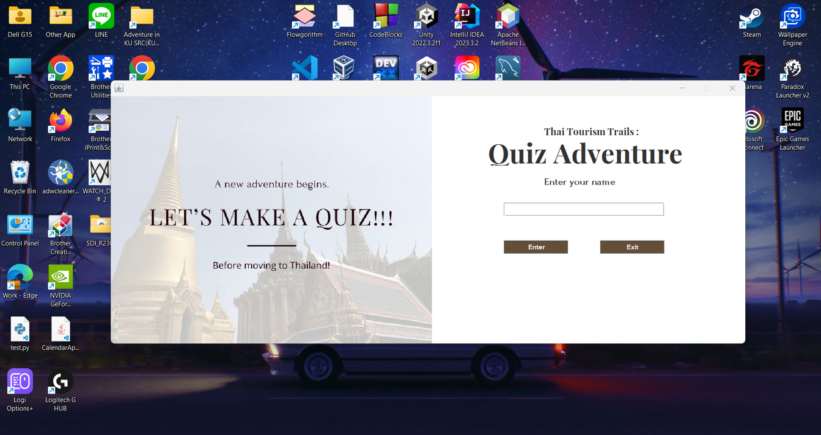


THAI TOURISMTRAILS
QUIZ ADVENTURE
นาย ณัฏฐพล พิลาไชย รหัสนิสิต 6630300262
วิชา PROGRAMMING FUNDAMENTALS II รหัสวิชา 03603112-65
อาจารย์ผู้สอน กุลวดี สมบูรณ์วิวัฒน์ ปีการศึกษา 2566
Notes:
สวัสดีเพื่อนๆพี่ๆน้องๆ รวมถึงอาจารย์ที่น่ารักทุกคนนะครับ +แนะนำตัว+วันนี้จะมานำเสนอโปรเจคภาษา Java ชื่อโปรแกรมว่า ThaiTourismTrails QuizAdventure ซึ่งเป็นโปรเจกค์ของวิชา Programming Fundamentals II ประจำปีการศึกษา 2566

Slide 2


TABLE OF CONTENTS
1
2
INTRODUCTION​ & REASON
MAIN FEATURES
3
4
ALGORITHM
​INSTALLATION
2
Notes:
หัวข้อที่มานำเสนอในวันนี้นะครับ มี 4 หัวข้อใหญ่ คือ
1.Introduction​ & Reason 2. Main features 3. Algorithm 4. ​Installation

Slide 3


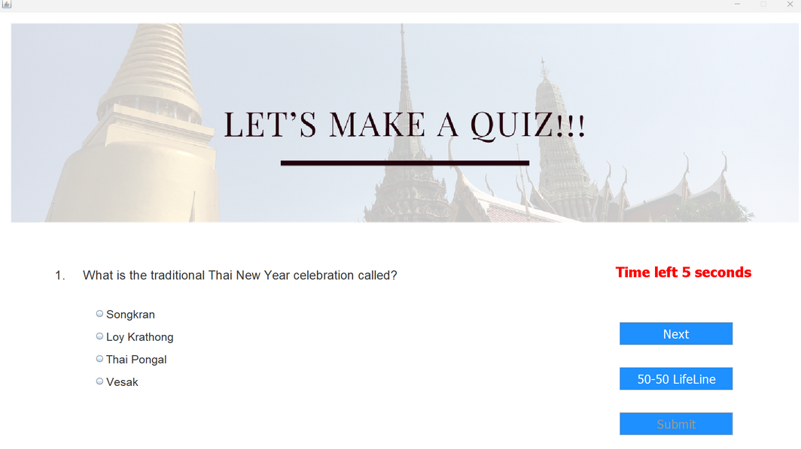
WHAT IS THIS PROJECT?
โปรเจกต์นี้เป็นแอปพลิเคชัน Quiz ชื่อว่า ”ThaiTourism Trails: Quiz Adventure” ที่ถูกพัฒนาขึ้นด้วยภาษา Java เพื่อสร้างแอปพลิเคชันตอบคำถามโดยในแต่ละรอบของเกมผู้ใช้จะต้องตอบคำถามที่เกี่ยวข้องกับสถานที่ท่องเที่ยวหรือประเพณีและวัฒนธรรมของประเทศไทยที่กำหนดไว้ โดยมีเวลาตอบคำถามในแต่ละข้อที่จำกัด ให้เพื่อเพิ่มความท้าทายและสร้างสมาธิให้กับผู้เล่น
3
Notes:
What is this project?
โปรเจคนี้เป็นแอปพลิเคชัน Quiz ชื่อว่า ”Tourism Trails: Quiz Adventure” ที่ถูกพัฒนาขึ้นด้วยภาษา Java เพื่อสร้างแอปพลิเคชันตอบคำถามโดยในแต่ละรอบของเกมผู้ใช้จะต้องตอบคำถามที่เกี่ยวข้องกับสถานที่ท่องเที่ยวหรือประเพณีและวัฒนธรรมของประเทศไทยที่กำหนดไว้ โดยมีเวลาตอบคำถามในแต่ละข้อที่จำกัด ให้เพื่อเพิ่มความท้าทายและสร้างสมาธิให้กับผู้เล่น

Slide 4

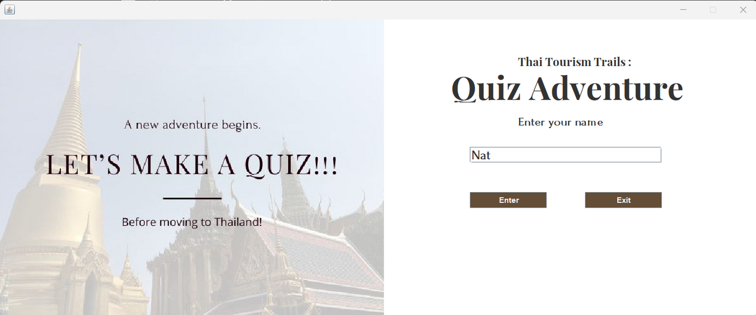
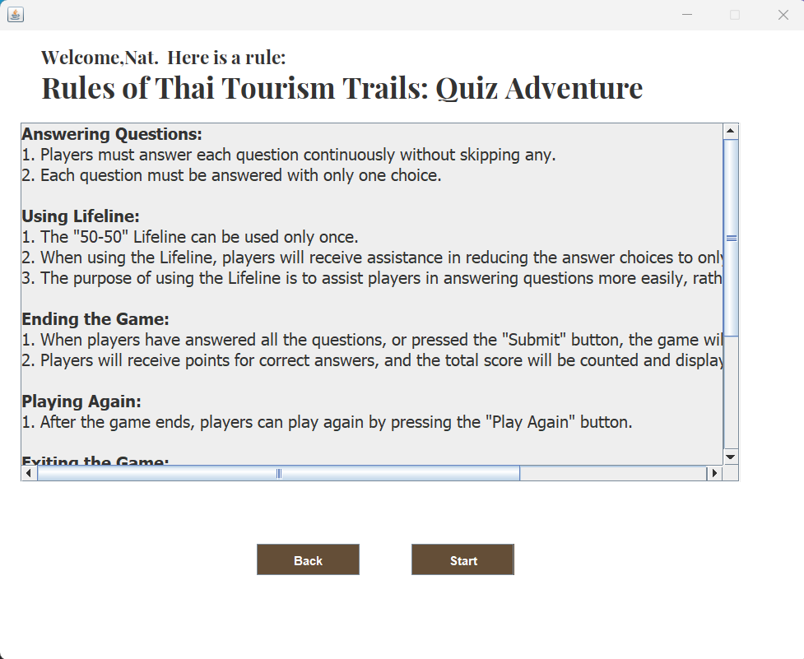
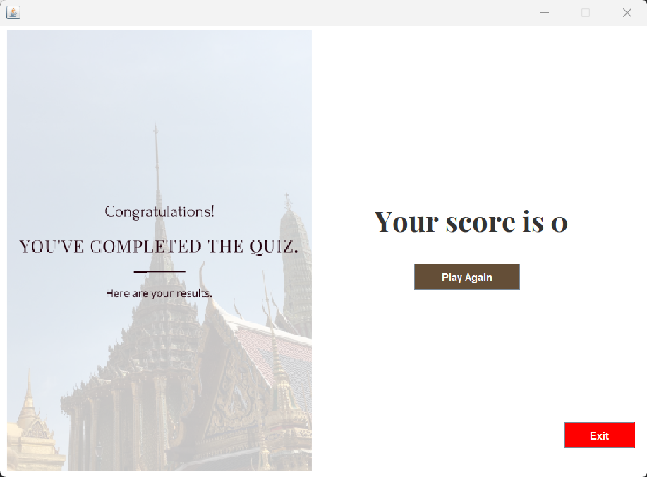
HOW TO PLAY THIS APP
เริ่มต้นด้วยการเปิดแอปและพบกับหน้าจอ Login ที่ให้ผู้ใช้กรอกชื่อผู้ใช้
หลังจากกรอกชื่อผู้ใช้แล้ว ผู้ใช้สามารถเลือกคลิกที่ปุ่ม "Enter" เพื่อเข้าสู่ระบบหรือปุ่ม "Exit" เพื่อออกจากแอป
เมื่อเข้าสู่ระบบ ผู้ใช้จะเห็นหน้าจอ Rules ซึ่งแสดงกฎการเล่นและข้อแนะนำในการเล่นเกม
หลังจากอ่านกฎและข้อแนะนำเสร็จสิ้น ผู้ใช้สามารถคลิกที่ปุ่ม "Start" เพื่อเริ่มเล่นเกม
ในหน้าเล่นเกม (Quiz) ผู้เล่นจะพบกับคำถามที่ต้องตอบโดยเลือกคำตอบที่ถูกต้อง
ผู้เล่นสามารถใช้ Lifeline เพื่อช่วยลดตัวเลือกคำตอบลงเหลือเพียงสองตัวเลือก
เมื่อตอบคำถามทั้งหมดเสร็จสิ้น ผู้เล่นสามารถคลิกที่ปุ่ม "Submit" เพื่อดูคะแนนที่ได้รับ
หลังจากดูคะแนน ผู้เล่นสามารถเลือกที่จะเล่นเกมใหม่หรือออกจากแอปได้โดยคลิกที่ปุ่ม "Play Again" หรือ "Exit" ตามต้องการ
4
Notes:
How to play this app,
1.เริ่มต้นด้วยการเปิดแอปและพบกับหน้าจอ Login ที่ให้ผู้ใช้กรอกชื่อผู้ใช้
2.หลังจากกรอกชื่อผู้ใช้แล้ว ผู้ใช้สามารถเลือกคลิกที่ปุ่ม "Enter" เพื่อเข้าสู่ระบบหรือปุ่ม "Exit" เพื่อออกจากแอป
3.เมื่อเข้าสู่ระบบ ผู้ใช้จะเห็นหน้าจอ Rules ซึ่งแสดงกฎการเล่นและข้อแนะนำในการเล่นเกม
4.หลังจากอ่านกฎและข้อแนะนำเสร็จสิ้น ผู้ใช้สามารถคลิกที่ปุ่ม "Start" เพื่อเริ่มเล่นเกม
5.ในหน้าเล่นเกม (Quiz) ผู้เล่นจะพบกับคำถามที่ต้องตอบโดยเลือกคำตอบที่ถูกต้อง
6.ผู้เล่นสามารถใช้ Lifeline เพื่อช่วยลดตัวเลือกคำตอบลงเหลือเพียงสองตัวเลือก
7.เมื่อตอบคำถามทั้งหมดเสร็จสิ้น ผู้เล่นสามารถคลิกที่ปุ่ม "Submit" เพื่อดูคะแนนที่ได้รับ
8.หลังจากดูคะแนน ผู้เล่นสามารถเลือกที่จะเล่นเกมใหม่หรือออกจากแอปได้โดยคลิกที่ปุ่ม "Play Again" หรือ "Exit" ตามต้องการ

Slide 5

WHY THIS PROJECT
โปรเจกต์นี้ยังเป็นโอกาสที่ดีในการฝึกทักษะการเขียนโปรแกรมภาษา Java และการออกแบบ User Interface (UI) ที่น่าสนใจและใช้งานง่าย ซึ่งสามารถนำไปประยุกต์ใช้ในโปรเจคอื่นๆ ได้ในอนาคต
โปรเจกต์นี้จึงเป็นทางเลือกที่ดีสำหรับผมที่ต้องการเข้าใจและพัฒนาทักษะในด้านการพัฒนาโปรแกรมและการสร้างแอปพลิเคชัน จากที่เรียนมาในวิชา Programming Fundamentals II
5
Notes:
Why this project?
โปรเจคนี้ยังเป็นโอกาสที่ดีในการฝึกทักษะการเขียนโปรแกรมภาษา Java และการออกแบบ User Interface (UI)
ที่น่าสนใจและใช้งานง่าย ซึ่งสามารถนำไปประยุกต์ใช้ในโปรเจคอื่นๆ ได้ในอนาคต
โปรเจคนี้จึงเป็นทางเลือกที่ดีสำหรับผมที่ต้องการเข้าใจและพัฒนาทักษะในด้านการพัฒนาโปรแกรม
และการสร้างแอปพลิเคชัน จากที่เรียนมาในวิชา Programming Fundamentals II

Slide 6

MAIN FEATURES:
Login and Registration
Login Class
หน้าต่างนี้เป็นหน้าต่างแรกของแอพฯจะแสดงช่องให้ User ป้อนชื่อของพวกเขาและกดปุ่ม “Enter” เพื่อเข้าสู่ระบบหรือ “Exit” เพื่อออกจากแอปพลิเคชัน
หน้าต่าง Login ใช้ Java Swing ในการสร้างอินเทอร์เฟซกราฟิก โดยใช้คลาส JFrame เป็นหน้าต่างหลักของแอปพลิเคชัน เพื่อแสดงหน้าต่างที่ผู้ใช้จะใช้ป้อนข้อมูลการเข้าสู่ระบบ นอกจากนี้ยังใช้ JButton เพื่อสร้างปุ่มที่ User สามารถคลิกเพื่อเข้าสู่ระบบหรือออกจากแอปพลิเคชันได้ ซึ่งจะมีปุ่ม "Enter" เพื่อเข้าสู่ระบบและปุ่ม "Exit" เพื่อออกจากแอปพลิเคชัน ทั้งสองปุ่มนี้ถูกสร้างโดยใช้คลาส JButton ภายในหน้าต่าง JFrame ของคลาส Login โดยวางไว้ด้านล่างของช่องใส่ข้อมูลชื่อผู้ใช้ โดยทั้งสองปุ่มมีการเชื่อมโยงกับเมทอด actionPerformed เพื่อให้ทำงานเมื่อผู้ใช้คลิกที่ปุ่มดังกล่าว.
หากผู้ใช้กด Enter หลังจากป้อนชื่อของพวกเขาแล้ว โปรแกรมจะย้ายไปยังหน้าต่างถัดไป คือหน้าต่าง Display Game Rules
6
Notes:
Main features: Login and Registration
หน้าต่างนี้เป็นหน้าต่างแรกของแอพฯจะแสดงช่องให้ User ป้อนชื่อของพวกเขาและกดปุ่ม “Enter”
เพื่อเข้าสู่ระบบหรือ “Exit” เพื่อออกจากแอปพลิเคชัน
หากผู้ใช้กด Enter หลังจากป้อนชื่อของพวกเขาแล้ว โปรแกรมจะย้ายไปยังหน้าต่างถัดไป คือหน้าต่าง Display Game Rules

Slide 7

MAIN FEATURES:
Display Game Rules
Rules Class
มีหน้าต่างที่นำเสนอกฎและกติกาของเกมในรูปแบบของข้อความ โดยมีเนื้อหาประกอบด้วยกฎเกณฑ์การเล่นเกม การใช้ชีวิตช่วยเหลือ (Lifeline) การสิ้นสุดเกม การเล่นอีกครั้ง และการออกจากเกม
นอกจากนี้ยังมีปุ่ม "Start" เพื่อเริ่มเกมและปุ่ม "Back" เพื่อย้อนกลับไปยังหน้า Login เมื่อต้องการกลับมา.
สำหรับการออกแบบ UI ใช้คลาส JFrame เช่นเดียวกับคลาส Login โดยมีพื้นหลังสีขาวและใช้การจัดวางแบบ null layout เพื่อความยืดหยุ่นในการจัดวางองค์ประกอบ มีปุ่ม "Start" และ "Back" เป็นปุ่มสำคัญที่ช่วยให้ผู้เล่นสามารถเริ่มเกมหรือย้อนกลับไปที่หน้า Login ได้ตามต้องการ.
เมื่อกดปุ่ม "Start" จะไปยังคลาส Quiz เพื่อเริ่มการทำคำถามของเกม ในขณะที่การกดปุ่ม "Back" จะนำผู้ใช้กลับไปยังหน้า Login เพื่อให้สามารถล็อกอินใหม่หรือออกจากระบบได้ ทำให้มีประสิทธิภาพในการนำทางและใช้งานระบบได้อย่างสะดวกสบายโดยไม่ซับซ้อน.
7
Notes:
Main features: Display Game Rules
มีหน้าต่างที่นำเสนอกฎและกติกาของเกมในรูปแบบของข้อความ โดยมีเนื้อหาประกอบด้วยกฎเกณฑ์การเล่นเกม การใช้ชีวิตช่วยเหลือ (Lifeline) การสิ้นสุดเกม การเล่นอีกครั้ง และการออกจากเกม
เมื่อกดปุ่ม "Start" จะไปยังคลาส Quiz เพื่อเริ่มการทำคำถามของเกม ในขณะที่การกดปุ่ม "Back" จะนำผู้ใช้กลับไปยังหน้า Login เพื่อให้สามารถล็อกอินใหม่หรือออกจากระบบได้ ทำให้มีประสิทธิภาพในการนำทางและใช้งานระบบได้อย่างสะดวกสบายโดยไม่ซับซ้อน.

Slide 8

MAIN FEATURES:
Questioning Mechanism
Quiz Class
คลาส Quiz เป็นคลาสที่ให้ผู้เล่นเข้าสู่กระบวนการเล่นเกม Quiz ของ Thai Tourism Trails: Quiz Adventure โดยมีหน้าต่างที่แสดงคำถามและตัวเลือกต่างๆ พร้อมทั้งปุ่มต่างๆ เพื่อจัดการกับการเล่นเกม โดยมีฟีเจอร์หลักๆ
ดังนี้:
แสดงคำถามและตัวเลือก: แสดงคำถามและตัวเลือกที่เกี่ยวข้องกับท่องเที่ยวในประเทศไทย โดยข้อมูลถูกเก็บไว้ในอาร์เรย์เพื่อความสะดวกในการจัดการและแสดงผล.
จับเวลา: มีการจับเวลาที่แสดงผลบนหน้าต่างเพื่อให้ผู้เล่นรู้เวลาที่เหลือในการตอบคำถาม โดยหากเวลาหมดลงก่อนที่ผู้เล่นจะตอบได้ ระบบจะดำเนินการปิดหน้าต่างเกม.
ตัวเลือกการเล่น: มีปุ่ม "Next" เพื่อย้ายไปยังคำถามถัดไป, ปุ่ม "50-50 LifeLine" เพื่อใช้ชีวิตช่วยเหลือที่จะลดตัวเลือกลงเหลือ 2 ตัวเลือก, และปุ่ม "Submit" เพื่อส่งคำตอบและดูผลคะแนน.
การตรวจสอบคำตอบ: เมื่อผู้เล่นส่งคำตอบด้วยปุ่ม "Submit" ระบบจะตรวจสอบคำตอบและคำถามทั้งหมดที่ผู้เล่นตอบ และคำนวณคะแนนที่ได้ตามความถูกต้องของคำตอบ.
1
2
3
สำหรับการออกแบบ UI ใช้คลาส JFrame เช่นเดียวกับคลาสอื่นๆ และใช้การจัดวางแบบ null layout เพื่อความยืดหยุ่นในการจัดวางองค์ประกอบ แสดงผลข้อความและปุ่มต่างๆ ที่เกี่ยวข้อง สร้างประสบการณ์การใช้งานที่สะดวกและเข้าใจง่ายสำหรับผู้เล่น.
8
Notes:
Main features:Questioning Mechanism
คลาส Quiz เป็นคลาสที่ให้ผู้เล่นเข้าสู่กระบวนการเล่นเกม Quiz ของ Thai Tourism Trails: Quiz Adventure โดยมีหน้าต่างที่แสดงคำถามและตัวเลือกต่างๆ
พร้อมทั้งปุ่มต่างๆ เพื่อจัดการกับการเล่นเกม โดยมีฟีเจอร์หลักๆ ดังนี้:
แสดงคำถามและตัวเลือก:
จับเวลา: มีการจับเวลาที่แสดงผลบนหน้าต่างเพื่อให้ผู้เล่นรู้เวลาที่เหลือในการตอบคำถาม โดยหากเวลาหมดลงก่อนที่ผู้เล่นจะตอบได้ ระบบจะดำเนินการปิดหน้าต่างเกม.
ตัวเลือกการเล่น: มีปุ่ม "Next" เพื่อย้ายไปยังคำถามถัดไป, ปุ่ม "50-50 LifeLine" เพื่อใช้ชีวิตช่วยเหลือที่จะลดตัวเลือกลงเหลือ 2 ตัวเลือก, และปุ่ม "Submit" เพื่อส่งคำตอบและดูผลคะแนน.
การตรวจสอบคำตอบ: เมื่อผู้เล่นส่งคำตอบด้วยปุ่ม "Submit" ระบบจะตรวจสอบคำตอบและคำถามทั้งหมดที่ผู้เล่นตอบ และคำนวณคะแนนที่ได้ตามความถูกต้องของคำตอบ.

Slide 9

MAIN FEATURES:
Score Display
Score Class
คลาส Score เป็นคลาสที่แสดงคะแนนที่ผู้เล่นได้รับหลังจากเล่นเกม Quiz ของ Thai Tourism Trails: Quiz Adventure โดยมีฟีเจอร์หลักๆ ดังนี้:
แสดงคะแนน: แสดงคะแนนที่ผู้เล่นได้รับหลังจากทำการตอบคำถามทั้งหมดในเกม โดยแสดงผลเป็นข้อความว่า "Your score is [คะแนน]" เพื่อแสดงคะแนนที่ผู้เล่นได้รับ.
ปุ่ม Play Again และ Exit: มีปุ่ม "Play Again" เพื่อเริ่มเล่นเกมใหม่หลังจากเล่นเสร็จสิ้นแล้ว และปุ่ม "Exit" เพื่อออกจากแอปพลิเคชัน.
สำหรับการออกแบบ UI ใช้คลาส JFrame เพื่อสร้างหน้าต่าง UI และมีปุ่มและข้อความที่แสดงผลคะแนนใน UI เพื่อแสดงผลแก่ผู้เล่น การจัดวางองค์ประกอบในหน้าต่าง UI นั้นจะให้ความสะดวกและความเข้าใจง่ายสำหรับผู้เล่นในการใช้งานคลาส Score โดยใช้การจัดวางแบบ null layout เช่นเดียวกับคลาสอื่น ๆ ในโปรเจกต์.
9
Notes:
Main features: Score Display
คลาส Score เป็นคลาสที่แสดงคะแนนที่ผู้เล่นได้รับหลังจากเล่นเกม Quiz ของ Thai Tourism Trails: Quiz Adventure โดยมีฟีเจอร์หลักๆ ดังนี้:
แสดงคะแนน: แสดงคะแนนที่ผู้เล่นได้รับหลังจากทำการตอบคำถามทั้งหมดในเกม โดยแสดงผลเป็นข้อความว่า "Your score is [คะแนน]" เพื่อแสดงคะแนนที่ผู้เล่นได้รับ.
ปุ่ม Play Again และ Exit: มีปุ่ม "Play Again" เพื่อเริ่มเล่นเกมใหม่หลังจากเล่นเสร็จสิ้นแล้ว และปุ่ม "Exit" เพื่อออกจากแอปพลิเคชัน.

Slide 10

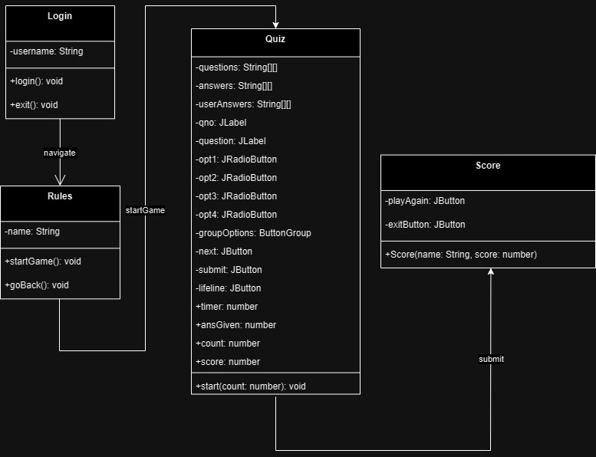
ClASS DIAGRAM
Class Diagram มีความหมายและการทำงานต่างๆ ดังนี้:
คลาส Login:
คลาสนี้ใช้สำหรับการเข้าสู่ระบบของ User
มีฟังก์ชั่น login() เพื่อทำการเข้าสู่ระบบ
มีฟังก์ชั่น exit() เพื่อออกจากแอปพลิเคชัน
คลาส Rules:
คลาสนี้แสดงกฎการเล่นของเกม
มีฟังก์ชั่น startGame() เพื่อเริ่มเกม
มีฟังก์ชั่น goBack() เพื่อย้อนกลับไปหน้าก่อนหน้า
คลาส Quiz:
คลาสนี้ใช้สำหรับการทำคำถามในเกม
มีองค์ประกอบต่างๆ เช่น คำถาม, ตัวเลือก, ปุ่ม "ถัดไป", ปุ่ม "ส่งคำตอบ", ฯลฯ
มีฟังก์ชั่น start(count: number) เพื่อเริ่มการทำคำถาม
คลาส Score:
คลาสนี้แสดงคะแนนที่ผู้เล่นได้รับหลังจากเล่นเกม
มีปุ่ม "เล่นอีกครั้ง" เพื่อเริ่มเกมใหม่
มีปุ่ม "ออกจากแอป" เพื่อออกจากแอปพลิเคชัน
การทำงานของแต่ละคลาสมีการเชื่อมโยงกันไปยังคลาสอื่นๆ ในลำดับตามที่ผู้ใช้กดปุ่มหรือทำการใช้งานต่างๆ เพื่อให้แอปพลิเคชันทำงานตามที่ต้องการได้ในแต่ละขั้นตอนของการเล่นเกมหรือใช้งานโปรแกรมคอมพิวเตอร์ต่างๆ ในแอปพลิเคชันนี้
10
Notes:
Class Diagram
Class Diagram มีความหมายและการทำงานต่างๆ ดังนี้:
คลาส Login
คลาส Rules
คลาส Quiz
คลาส Score

Slide 11
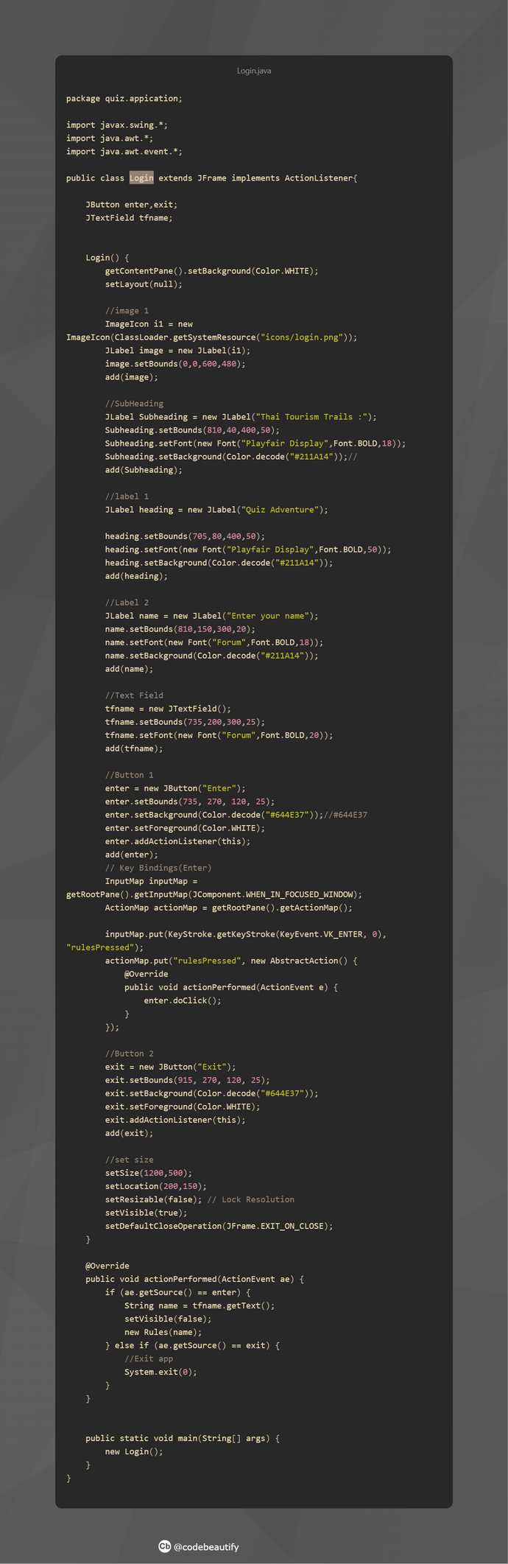

ALGORITHM
Login Class
login():
Algorithm: ในการเรียกใช้เมธอดนี้ ระบบจะตรวจสอบข้อมูลที่ผู้ใช้ป้อนเข้ามา เช่น ชื่อผู้ใช้และรหัสผ่าน หากข้อมูลถูกต้อง ระบบจะอนุญาตให้ผู้ใช้เข้าสู่ระบบ หากไม่ถูกต้อง ระบบจะแจ้งเตือนผู้ใช้และขอให้ป้อนข้อมูลใหม่
exit():
Algorithm: เมธอดนี้ใช้ในการปิดแอปพลิเคชันหรือหน้าต่างของระบบ
11
Notes:
Algorithm:Login Class
login():
Algorithm: ในการเรียกใช้เมธอดนี้ ระบบจะตรวจสอบข้อมูลที่ผู้ใช้ป้อนเข้ามา เช่น ชื่อผู้ใช้และรหัสผ่าน หากข้อมูลถูกต้อง
ระบบจะอนุญาตให้ผู้ใช้เข้าสู่ระบบ หากไม่ถูกต้อง ระบบจะแจ้งเตือนผู้ใช้และขอให้ป้อนข้อมูลใหม่
exit():
Algorithm: เมธอดนี้ใช้ในการปิดแอปพลิเคชันหรือหน้าต่างของระบบ

Slide 12
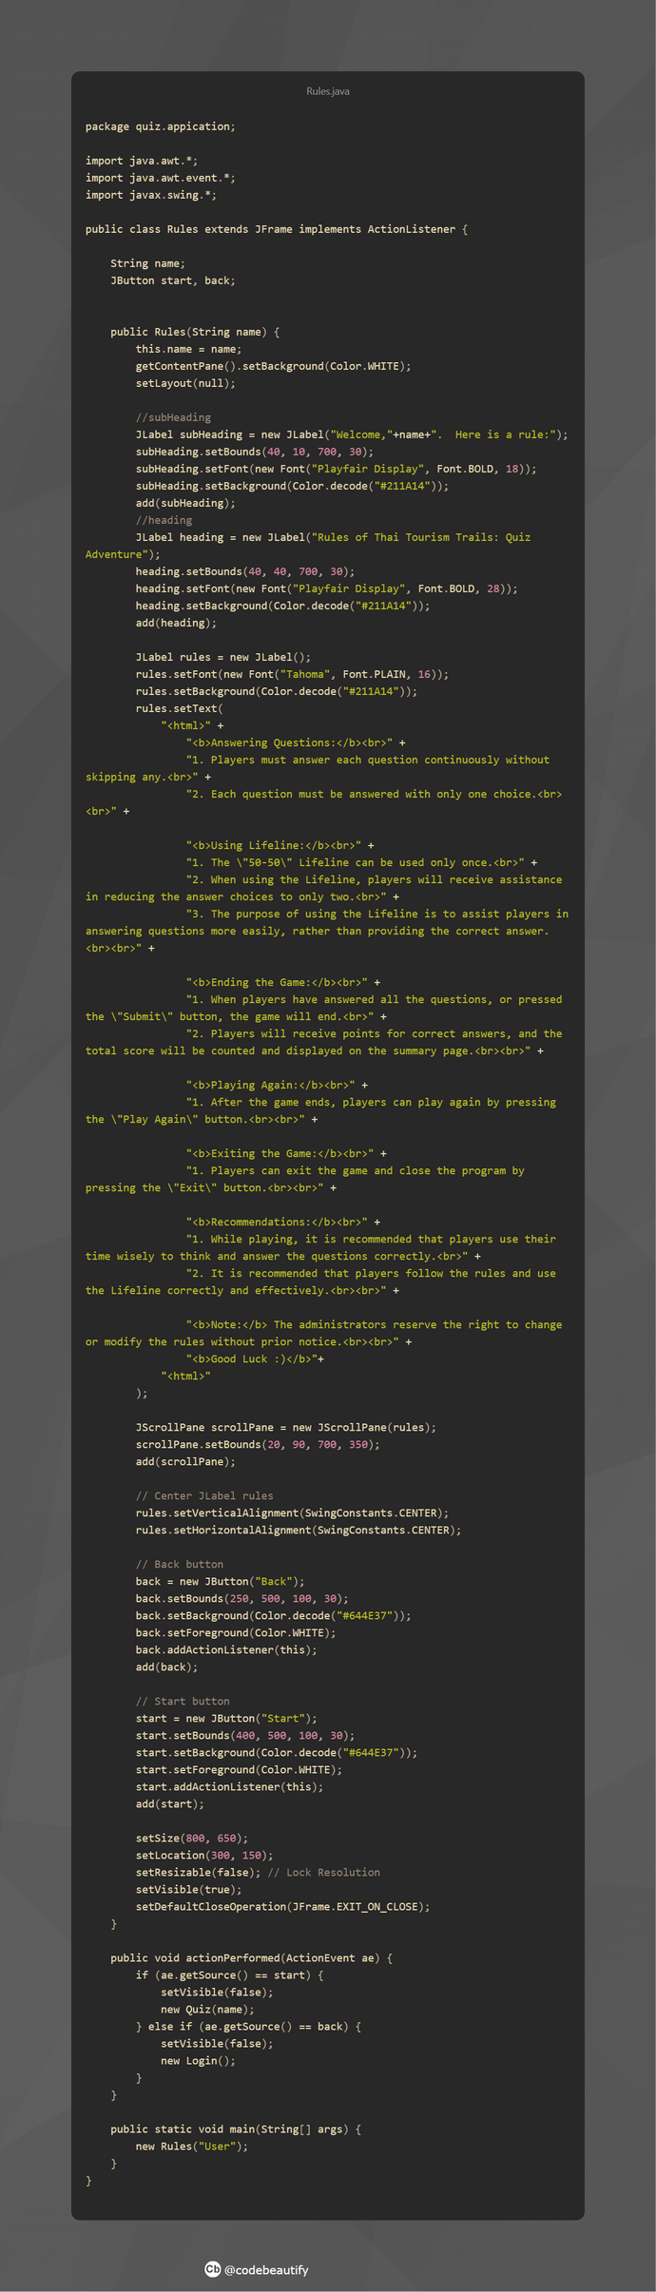

ALGORITHM
Rules Class
startGame():
Algorithm: เมธอดนี้ใช้เริ่มเกม โดยระบบจะแสดงกฎการเล่นและข้อแนะนำต่าง ๆ เพื่อให้ผู้เล่นเข้าใจเกม และจะเริ่มเกมหลังจากที่ผู้เล่นกดปุ่ม "Start"
goBack():
Algorithm: เมธอดนี้ใช้ในการกลับไปยังหน้าจอเมื่อผู้เล่นต้องการกลับมาดูกฎและข้อแนะนำเพิ่มเติม
12
Notes:
Algorithm: Rules Class
startGame():
Algorithm: เมธอดนี้ใช้เริ่มเกม โดยระบบจะแสดงกฎการเล่นและข้อแนะนำต่าง ๆ เพื่อให้ผู้เล่นเข้าใจเกม และจะเริ่มเกมหลังจากที่ผู้เล่นกดปุ่ม "Start"
goBack():
Algorithm: เมธอดนี้ใช้ในการกลับไปยังหน้าจอเมื่อผู้เล่นต้องการกลับมาดูกฎและข้อแนะนำเพิ่มเติม

Slide 13

ALGORITHM
Quiz Class
start(count: number):
Algorithm: เมธอดนี้ใช้เริ่มต้นการเล่นเกม โดยระบบจะโหลดคำถามและตัวเลือกที่เกี่ยวข้องจากแหล่งข้อมูล และแสดงบนหน้าจอเพื่อให้ผู้เล่นตอบคำถาม และจะเลือกข้อถัดไปหลังจากที่ผู้เล่นตอบคำถามแต่ละข้อ
submit():
Algorithm: เมธอดนี้ใช้สำหรับการส่งคำตอบของผู้เล่นไปตรวจสอบ โดยจะนับคะแนนและแสดงผลลัพธ์หลังจากผู้เล่นตอบคำถามทั้งหมด
lifeline():
Algorithm: เมธอดนี้ใช้ในการใช้ Lifeline เพื่อช่วยในการลดตัวเลือกคำตอบที่ไม่ถูกต้อง
13
Notes:
Algorithm: Quiz Class
start(count: number):
Algorithm: เมธอดนี้ใช้เริ่มต้นการเล่นเกม โดยระบบจะโหลดคำถามและตัวเลือกที่เกี่ยวข้องจากแหล่งข้อมูล และแสดงบนหน้าจอ
เพื่อให้ผู้เล่นตอบคำถาม และจะเลือกข้อถัดไปหลังจากที่ผู้เล่นตอบคำถามแต่ละข้อ
submit():
Algorithm: เมธอดนี้ใช้สำหรับการส่งคำตอบของผู้เล่นไปตรวจสอบ โดยจะนับคะแนนและแสดงผลลัพธ์หลังจากผู้เล่นตอบคำถามทั้งหมด
lifeline():
Algorithm: เมธอดนี้ใช้ในการใช้ Lifeline เพื่อช่วยในการลดตัวเลือกคำตอบที่ไม่ถูกต้อง

Slide 14
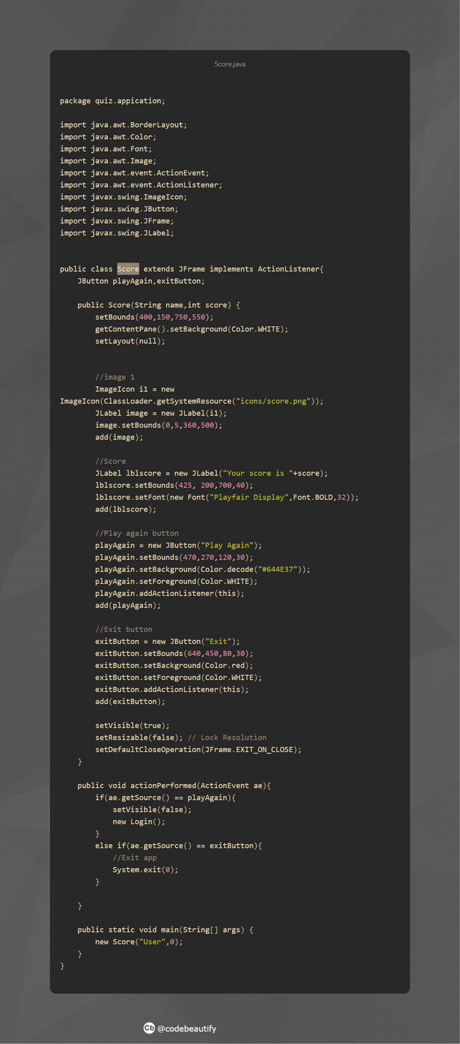

ALGORITHM
Score Class
Score(name: String, score: number):
Algorithm: เมธอดนี้ใช้ในการแสดงคะแนนที่ผู้เล่นได้รับ และเมื่อผู้เล่นเลือก "Play Again" จะเริ่มเกมใหม่ หรือเมื่อเลือก "Exit" จะออกจากแอปพลิเคชัน
14
Notes:
Algorithm: Score Class
Score(name: String, score: number):
Algorithm: เมธอดนี้ใช้ในการแสดงคะแนนที่ผู้เล่นได้รับ และเมื่อผู้เล่นเลือก "Play Again" จะเริ่มเกมใหม่ หรือเมื่อเลือก "Exit" จะออกจากแอปพลิเคชัน

Slide 15
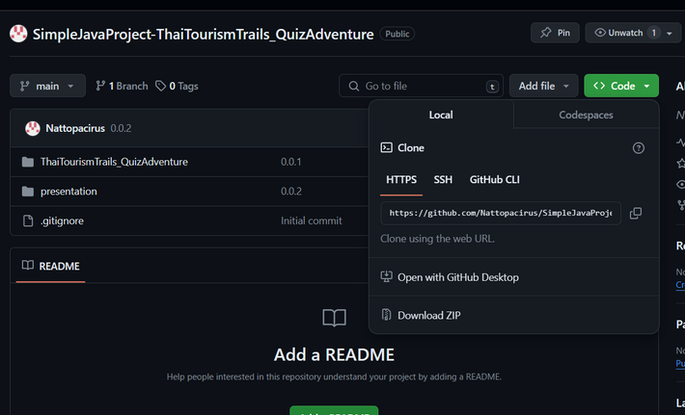
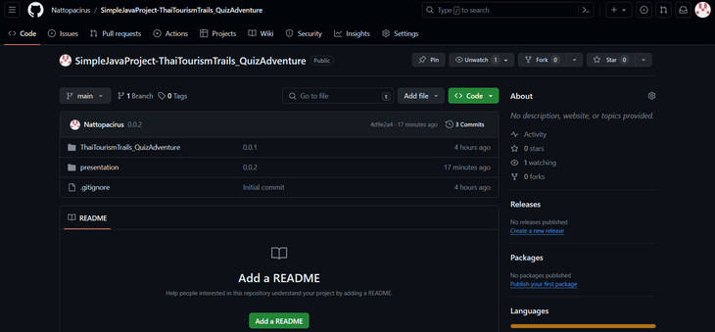
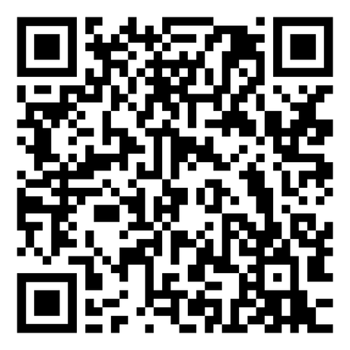

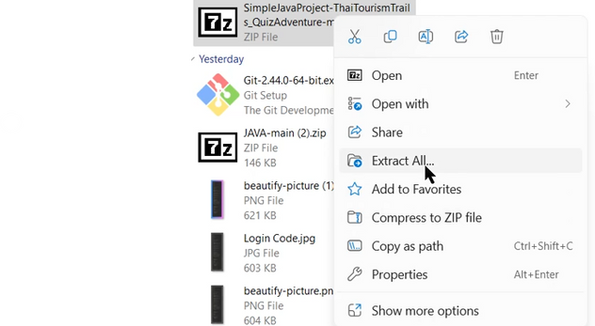
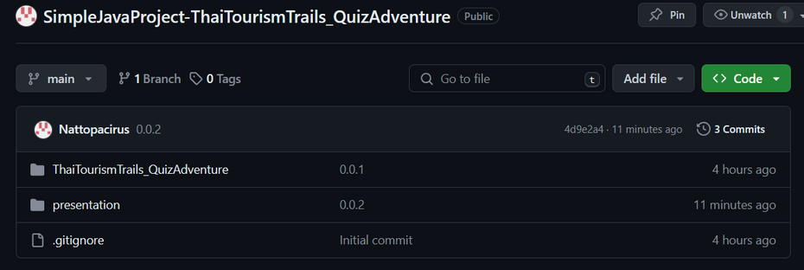


INSTALLATION
1.เข้า website -> https://github.com/Nattopacirus/SimpleJavaProject-ThaiTourismTrails_QuizAdventure
3. Click ที่ปุ่ม Download ZIP เพื่อ download file (source code + jar) ของโปรแกรม
4. เมื่อได้ไฟล์ zip จากการDownloadมาแล้วก็ทำการ extract file ออกมา
2.Click ที่ปุ่ม code
5. และกด folder ที่ทำการ extract file มา
16
Notes:
Installation
1.เข้า website -> https://github.com/Nattopacirus/SimpleJavaProject-ThaiTourismTrails_QuizAdventure
2.Click ที่ปุ่ม code
3. Click ที่ปุ่ม Download ZIP เพื่อ download file (source code + jar) ของโปรแกรม
4. เมื่อได้ไฟล์ zip จากการDownloadมาแล้วก็ทำการ extract file ออกมา
5. และกด folder ที่ทำการ extract file มา

Slide 16
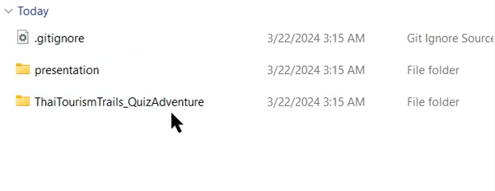
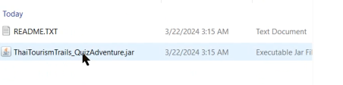
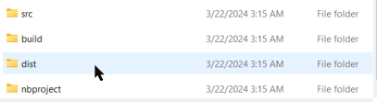
INSTALLATION
6.กดเข้าไปที่ ...\SimpleJavaProject-ThaiTourismTrails_QuizAdventure-main\ThaiTourismTrails_QuizAdventure\dist
7. แล้วก็จะเจอกับโปรแกรม ThaiTourismTrails_QuizAdventure.jar สามารถกดใช้ได้เลย
(ก่อนที่จะใช้งานโปรแกรมต้องลง java ก่อน -> https://www.java.com/en/)
*หมายเหตุ: ผู้พัฒนาใช้ Java เวอร์ชัน: java 21.0.2 2024-01-16 LTS
17
Notes:
Installation
6.กดเข้าไปที่ ...\SimpleJavaProject-ThaiTourismTrails_QuizAdventure-main\ThaiTourismTrails_QuizAdventure\dist
7. แล้วก็จะเจอกับโปรแกรม ThaiTourismTrails_QuizAdventure.jar สามารถกดใช้ได้เลย
(ก่อนที่จะใช้งานโปรแกรมต้องลง java ก่อน -> https://www.java.com/en/)
*หมายเหตุ: ผู้พัฒนาใช้ Java เวอร์ชัน: java 21.0.2 2024-01-16 LTS

Slide 17
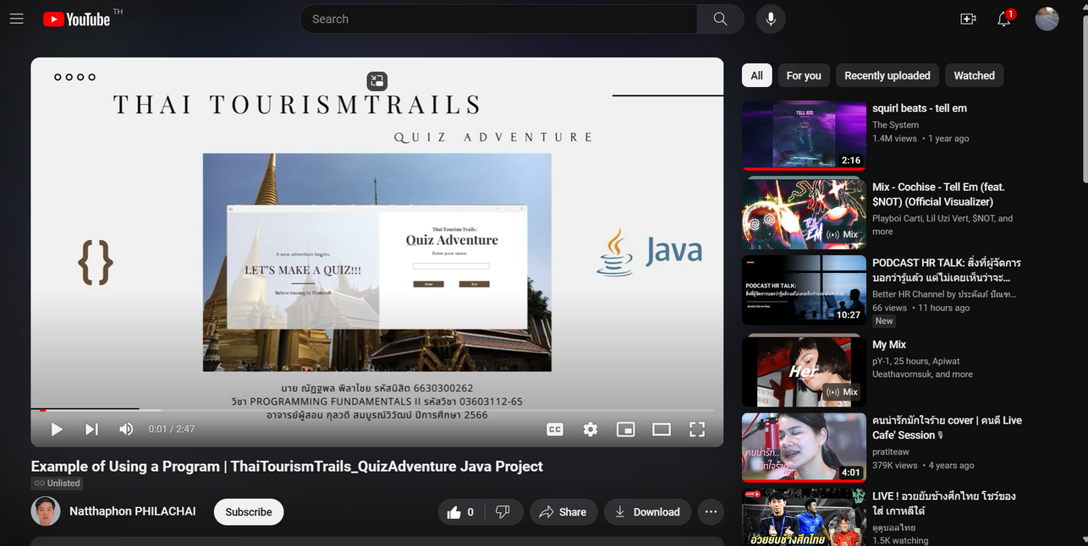


EXAMPLE OF
USING A PROGRAM
Youtube : https://youtu.be/uKEi0TSQzCg
18
Notes:
ตัวอย่างการรันโปรแกรม สามารถรับชมวิดีโอตัวอย่างการรันโปรแกรมผ่านเว็ปไซส์ Youtube

Slide 18

THANK YOU

